Slide 1
Dra. Edita Falco de Torres
Cirujano General
Cirujano Pediátrico
IHI Chapter Leader Uruguay
edita.falco@gmail.com

Slide 2
Enseñar seguridad y riesgo en medicina

Slide 3
OBJETIVO
Analizar el estado de arte en las instituciones de enseñanza y las organizaciones sanitarias
Sugerir la necesidad de implementar una docencia activa sobre
la docencia en seguridad y control del riesgo

Slide 4

1999..To Err Is Human
Guías
Protocolos
Recomendaciones
?
2020

Slide 5

Necesidad de incluir la seguridad del paciente en el currículo universitario de médicos y enfermeros

Slide 6

¿Por qué?
Porque a pesar de que pasaron 20 años los errores en la atención medica siguen produciéndose

Slide 7
Porque en mas del 80 % de los casos se trata de un error humano
Porque es necesario comprender y reconocer las causas del error

Slide 8
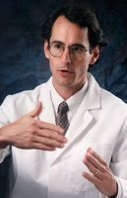
RESISTENCIA A TRABAJAR EN ESTE TEMA
Cultura basada en la
infalibilidad medica
Renuencia a aceptar
cometer errores
Culpa, vergüenza,
temor a las consecuencias

Slide 9

Falla en los automatismos
Una falla momentánea de la atención o de la memoria
que se produce habitualmente cuando ejecutamos
una acción ya conocida y repetida
Son frecuentes en la vida cotidiana donde
generalmente no producen inconvenientes graves

Slide 10
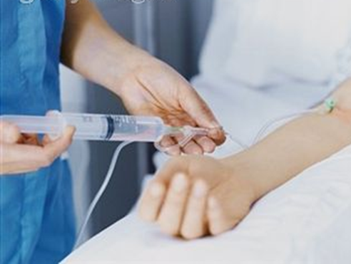
Ceguera de la atención
Quien realiza una tarea no percibe algo que es claramente visible y después no puede explicarlo
Fallo momentáneo de la atención
Es observable:SLIP

Slide 11
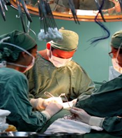
Equivocaciones
Es un razonamiento mal aplicado
Un plan que no corresponde
Un error de diagnostico
Errores en las habilidades

Slide 12
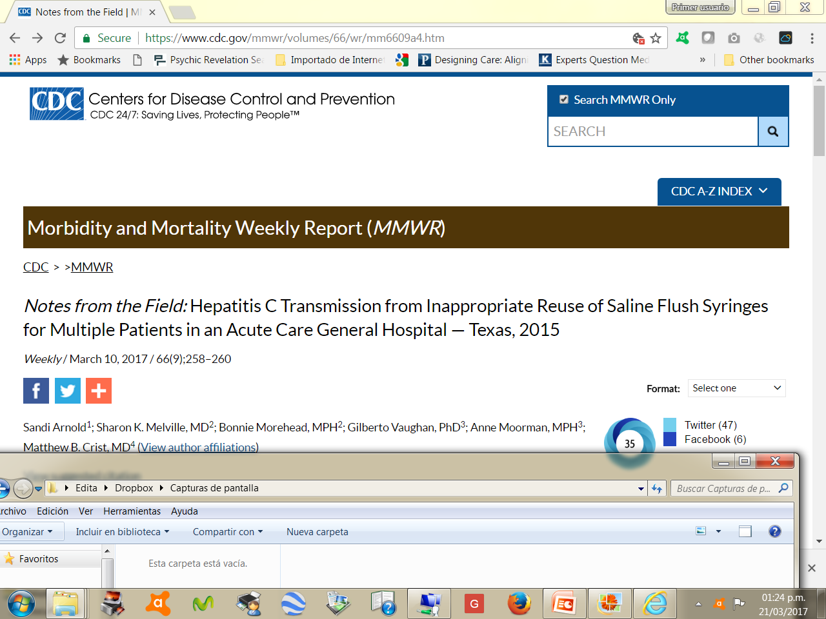
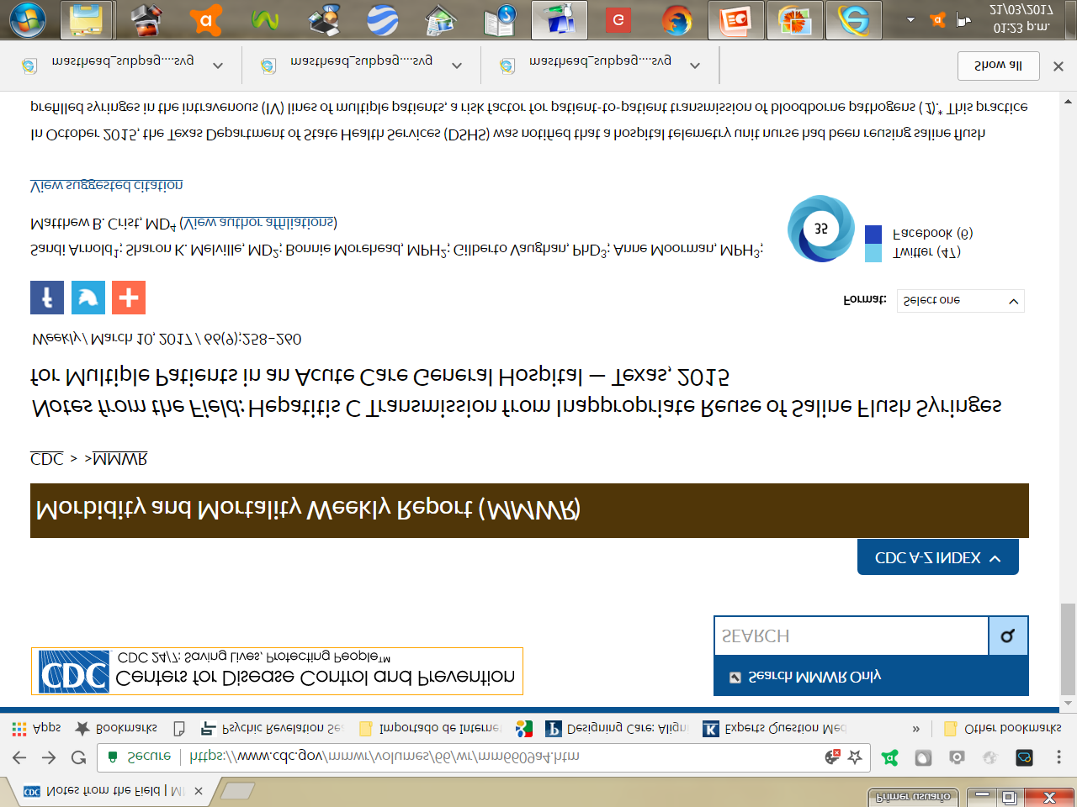
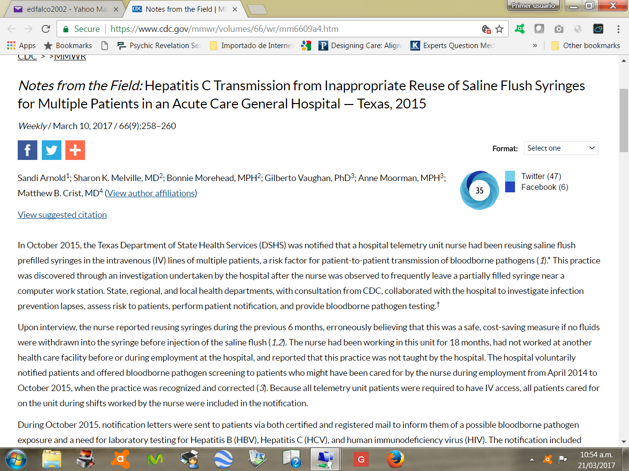

Slide 13
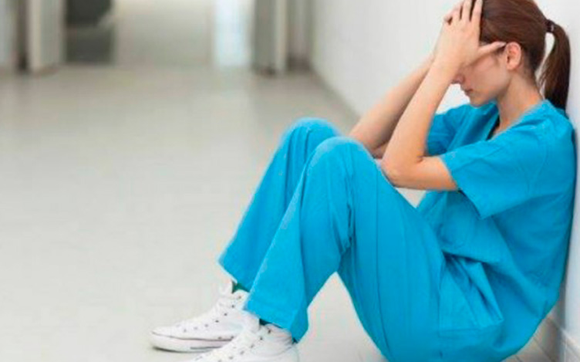
Residentes
Procedimientos que no conoce a fondo
Atención a casos complejos
Elevado numero de demandas

Slide 14
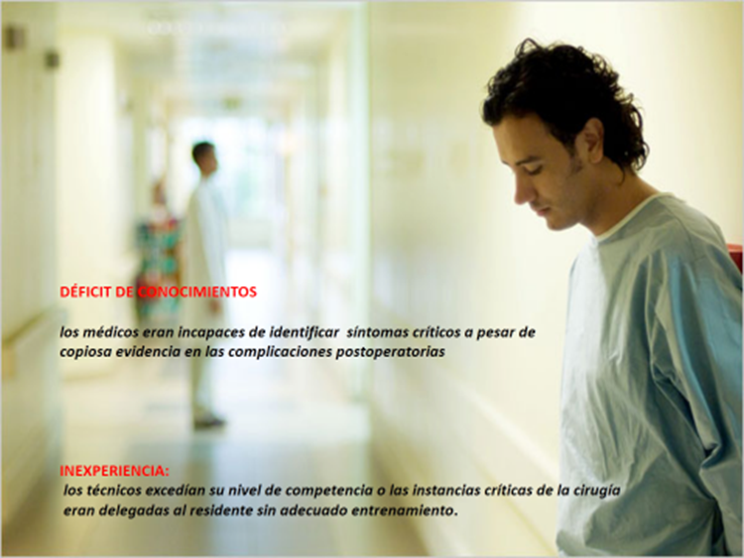

Slide 15
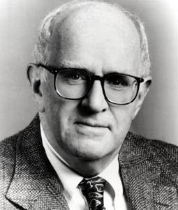
Batalla legal de 11 años
Sydney Zion
A propósito del caso se reguló el horario de trabajo de los
Residentes en Nueva York a 80 horas semanales en 1984

Slide 16
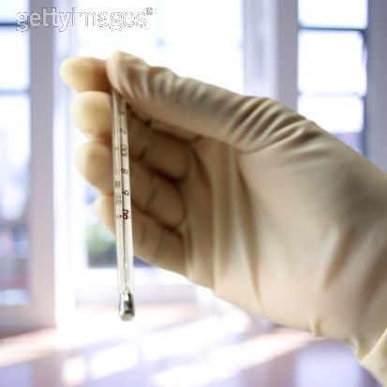
Síndrome serotonínico
Cambios del estado mental
Agitacion
Confusion
Hiperactividad del SNA
Fiebre, taquicardia
diaforesis
Actividad motora
Temblor, clonus hiperreflexia

Slide 17
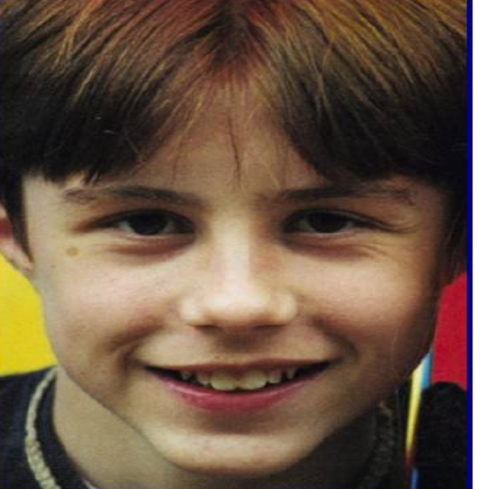
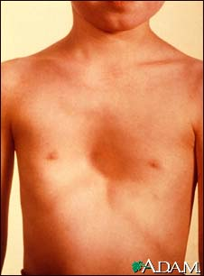
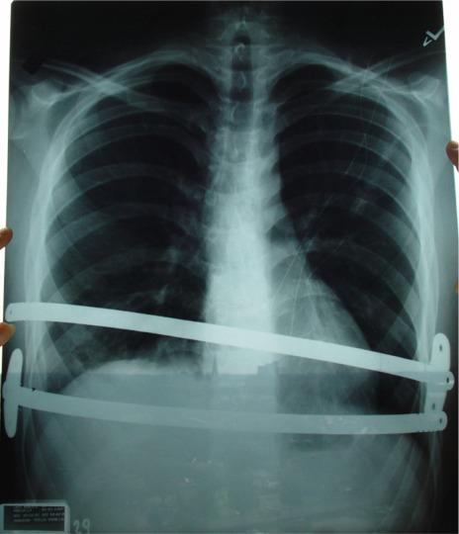
Lewis Blackman
Medical University of South Carolina Children's Hospital
Charleston 2000

Slide 18
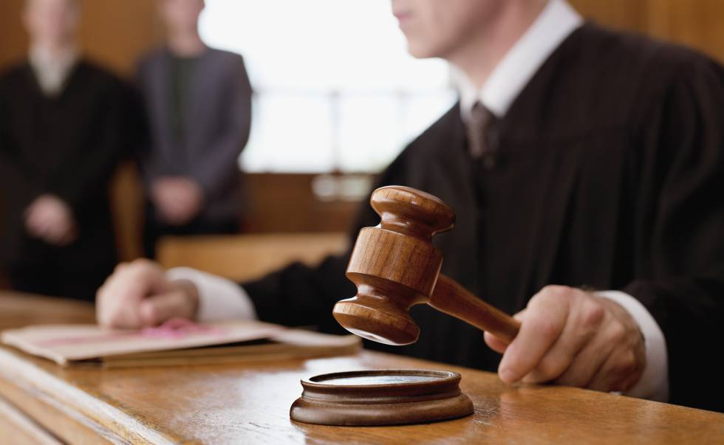
1985
primer juicio por mala praxis

Slide 19

¿Cuando?
Desde el inicio de la carrera…

Slide 20
SINCERAMIENTO ACADEMICO E INSTITUCIONAL

Slide 21

¿Donde?
Facultad de Medicina
Pregrado
Postgrado-residencia
Sociedades cientificas
Ateneos de morbimortalidad

Slide 22
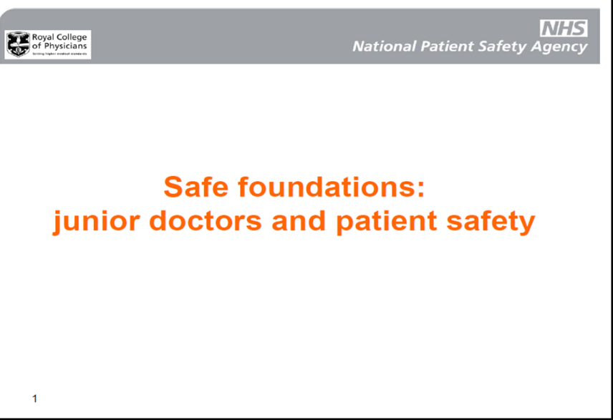

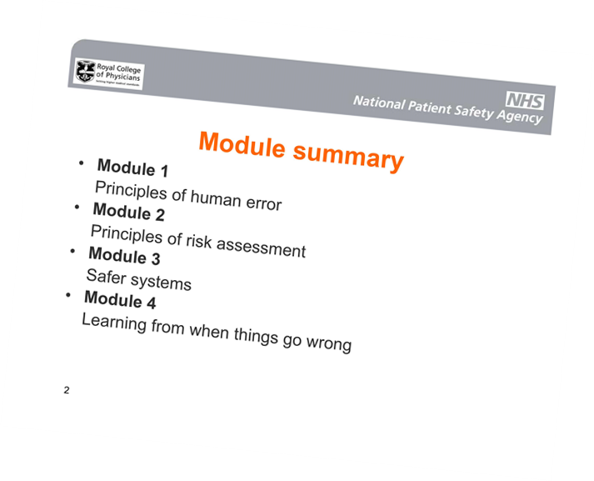
¿Cómo?

Slide 23

Talleres de entrenamiento en la prevención
El agente en el lado agudo
Tiene pocas posibilidades de cambiar el sistema
Debemos hacerlos capaces de detectar el error (error wise )

Slide 24
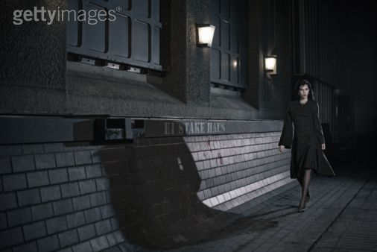
Volviendo a casa de noche
Concientes de donde estamos
Vigilando posibles peligros
Vigilancia extrema
La seguridad como segunda naturaleza

Slide 25

ARBOL DE DECISIONES
ANALISIS DE MODO DE FALLOS
ANALISIS DE CAUSA RAIZ
PROTOCOLO DE LONDRES
AUTOPSIA COGNITIVA

Slide 26
Obstaculos en el camino

Slide 27
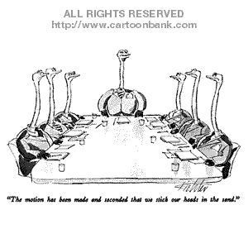
Moción aprobada- Escondamos la cabeza en el suelo

Slide 28

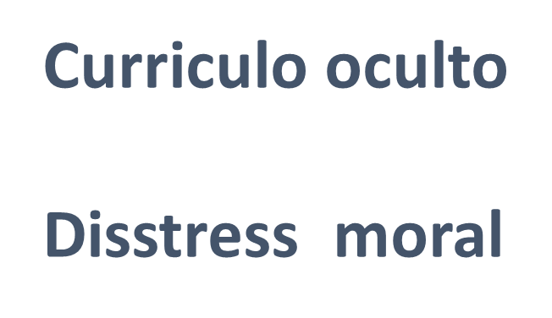

Slide 29
LAS INSTITUCIONES
Las instituciones buscan
mantener el paradigma prevalente
Recomendar la comunicación del error
produce una disonancia cognitiva

Slide 30
Soy optimista. No parece muy útil ser otra cosa
WINSTON CHURCHILL.

